Slide 1
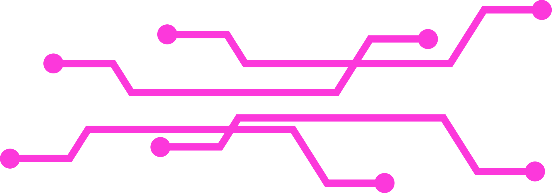

TimeFlow Plataforma web de gestion operativa y monitoreo
Equipo:
  Gabriel Chamorro.
  Jorge Salas.
  Diego Arias.

Slide 2
Planteamiento del Problema
  Información repartida en muchos lados: Uso de chats informales y planillas sueltas que provocan desorden y pérdida de datos al coordinar turnos y tareas.
  Dificultad para ver quién hizo qué: No queda un registro claro de los avances y existe el riesgo de que los datos o entregas se modifiquen después de terminar.
  Falta de una interfaz visual que se actualice en tiempo real: Cuesta ver el avance general del equipo y saber qué tareas están retrasadas o frenando el trabajo de los demás, y por lo general si se comunica esto se hace mediante chats y se tiene que preguntar en cada momento.

Slide 3


Objetivo General
  Crear una aplicación web centralizada que permita marcar el inicio y fin de la jornada de un trabajor al este hacer check in y check out, registrar avances en varias tareas a la vez de forma segura, y ver el estado de todo el equipo en un mapa visual dinámico, registrar las horas de trabajo y una bitacora para poder ver avanzes a detalle y posibles problemas e sus causas.

Slide 4



Objetivos Especificos
1. Cuentas claras y datos protegidos: Separar las funciones de administrador y trabajador, asegurando que las tareas aprobadas se bloqueen para que nadie las modifique y no se paseen a llevar datos sensibles.
3. Mensajes y anuncios: Crear un chat para el equipo y un panel de avisos oficiales donde solo el rol de administrador pueda publicar.
2. Intefaz simple y nodos interactivos: Crear interfazes fáciles de usar para trabajar en varias tareas al mismo tiempo y un mapa visual donde se pueda hacer zoom y ver detalles con un clic.
4. Funcionamiento optimo: Revisar que el sistema responda rápido, soporte muchas tareas en pantalla y funcione sin errores ni caídas e tenga ninguna vulnerabilidad.

Slide 5

Cierre
Esta seria la idea general del projecto.
En resumen: Mayor orden, información protegida y claridad sobre el trabajo de todo el equipo e mayor facilidad para llevar un registro y organizacion de trabajo.

Slide 6
Gracias

